Slide 1

STM32 SD卡
SD卡介绍 寄存器讲解、程序分析
深圳信盈达科技有限公司 www.edu118.cn

Slide 2
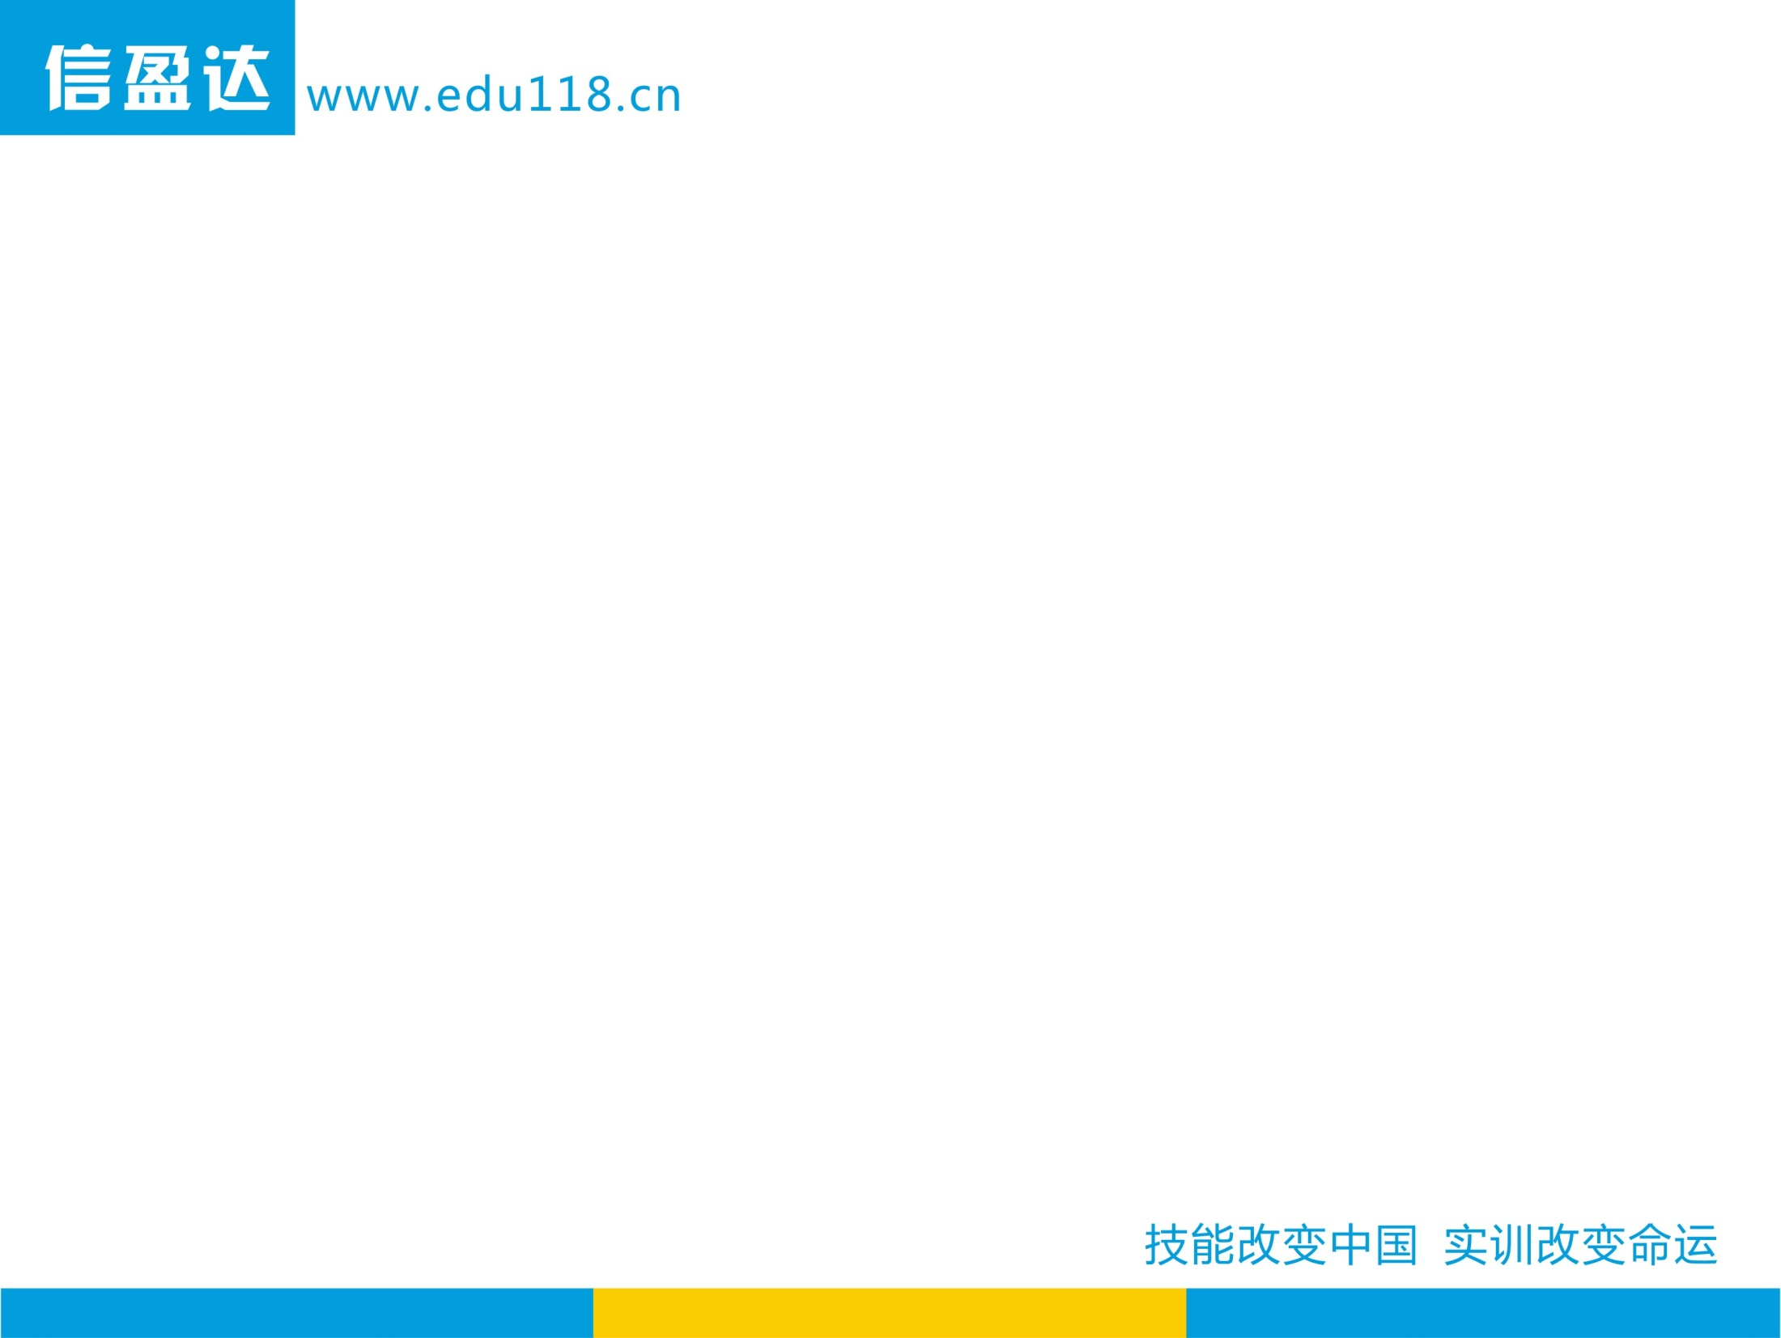
学习目的：
1.了解什么是SD卡
2.掌握SD卡的基本原理
3.掌握SD卡的使用
4.掌握stm32 SD卡的编程
主要知识点：
1.SD卡基础知识
2.stm32 SD卡的介绍
3.stm32 SD卡的寄存器讲解
4.stm32 SD卡的程序讲解

Slide 3
SD卡介绍
SD卡（Secure Digital Memory Card）即：安全数码卡，它是在MMC的基础上发展而来，是一种基于半导体快闪记忆器的新一代记忆设备，它被广泛地于便携式装置上使用，例如数码相机、个人数码助理(PDA)和多媒体播放器等。SD卡由日本松下、东芝及美国SanDisk公司于1999年8月共同开发研制。
SD卡按容量分类，可以分为3类：SD卡、SDHC卡、SDXC卡，如下表所示：
容量 | 命名 | 简称
0~2G | Standard Capacity SD Memory Card | SDSC或SD
2G~32G | High Capacity SD Memory Card | SDHC
32G~2T | Extended Capacity SD Memory Card | SDXC

Slide 4
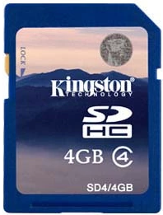
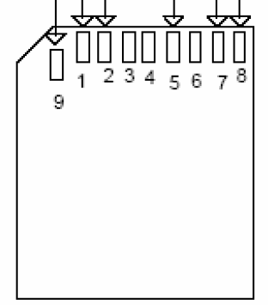

SD卡外形和接口图如下图所示：
SD卡由9个引脚与外部通信，支持SPI和SDIO两种模式，不同模式下，SD卡引脚功能描述如下表所示：

Slide 5
①高容量，最大可达2TB（目前已有512GB的SD卡）。
②高安全性。
③高速，目前已有读取速度近100MB/S的SD卡。
④体积小巧，标准SD卡大小只有一张邮票大小，重量仅2g。
⑤接口简单，支持SPI和SDIO两种访问模式。
注意：TF卡+卡套，组合起来也可以当SD卡用，不过，很大一部分TF卡，不支持SPI访问模式。所以，SPI驱动SD卡的时候，尽量选择大卡(SD卡)，而不要选择TF卡。

Slide 6
SD卡寄存器
SD卡一般有5个寄存器，如下表：
名称 | 宽度(bit) | 描述
CID | 128 | 卡标识寄存器，提供制造商ID、OEM/应用ID、产品名称、版本、序列号、制造日期等信息。
RCA | 16 | 相对卡地址（Relative card address）寄存器，提供本地系统中卡的地址，可动态变化，在主机初始化的时候确定。 注意：仅SDIO模式下有，SPI模式下无RCA。
CSD | 128 | 卡描述数据寄存器，提供SD卡操作条件相关信息和数据
SCR | 64 | SD配置寄存器，提供SD卡一些特定的数据。
OCR | 32 | 操作条件寄存器，主要是SD卡的操作电压等信息。
这些寄存器的详细介绍，请参考《SD卡2.0协议.pdf》第五章，接下来我们介绍SDIO模式如何驱动SD卡

Slide 7
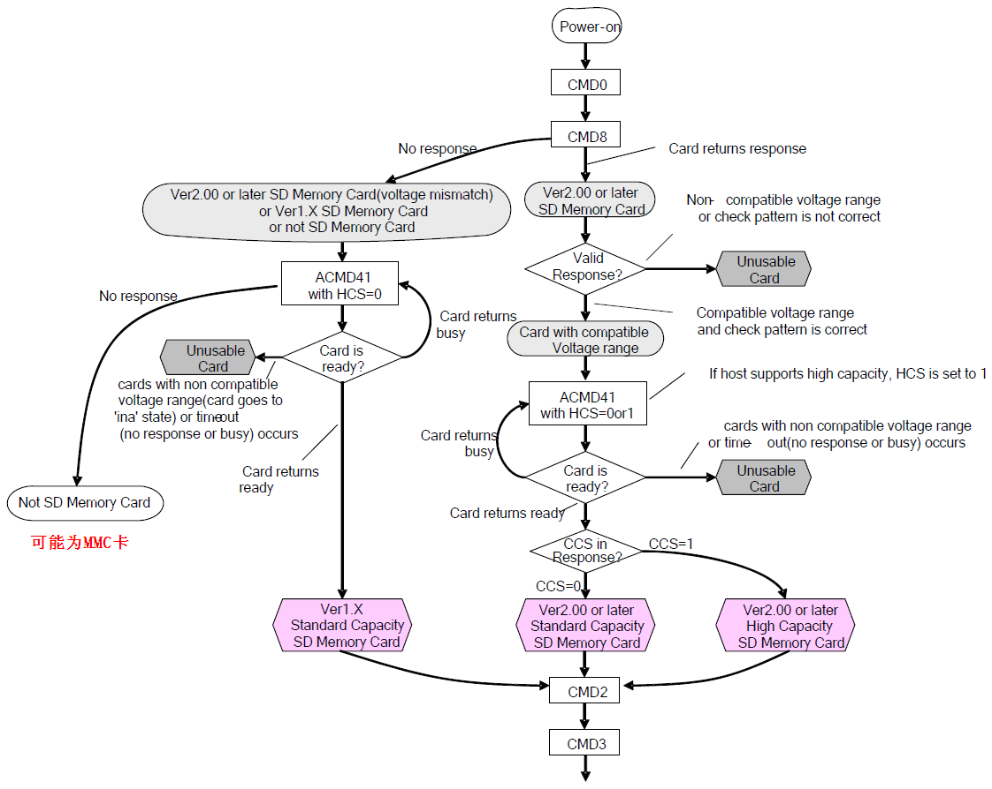
SD卡初始化
SD卡初始化流程图：
要实现SDIO驱动SD卡，最重要的步骤就是SD卡的初始化，只要SD卡初始化完成了，那么剩下的（读写操作）就简单了，所以我们这里重点介绍SD卡的初始化。
右图参见《SD卡2.0协议.pdf》这个文档。

Slide 8
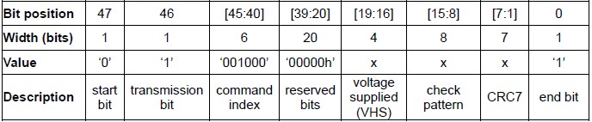
SD卡初始化
从SD卡初始化流程可知，不管什么卡（这里我们将卡分为4类：SD2.0高容量卡（SDHC，最大32G），SD2.0标准容量卡（SDSC，最大2G），SD1.x卡和MMC卡），首先我们要执行的是卡上电（设置SDIO_POWER
[1:0]=11），上电后发送CMD0，对卡进行软复位，之后发送CMD8命令，用于区分SD卡2.0，只有2.0及以后的卡才支持CMD8命令，MMC卡和V1.x的卡，是不支持该命令的。 CMD8命令格式如下表：
在发送CMD8的时候，通过其带的参数我们可以设置VHS位，以告诉SD卡，主机的供电情况，让SD卡知道主机的供电范围。

Slide 9
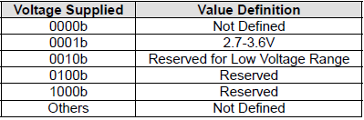
SD卡初始化
VHS位定义如下表所示：
这里我们使用参数0X1AA，即告诉SD卡，主机供电为2.7~3.6V之间，如果SD卡支持CMD8，且支持该电压范围，则会通过CMD8的响应（R7，关于SD卡响应，请参考《SD卡2.0协议.pdf》第4.9节）将参数部分原本返回给主机，如果不支持CMD8，或者不支持这个电压范围，则不响应。
在发送CMD8后，发送ACMD41（注意：发送ACMD41之前，要先发送CMD55），来进一步确认卡的操作电压范围，并通过HCS位来告诉SD卡，主机是不是支持高容量卡（SDHC）。

Slide 10
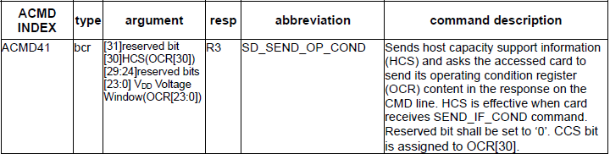
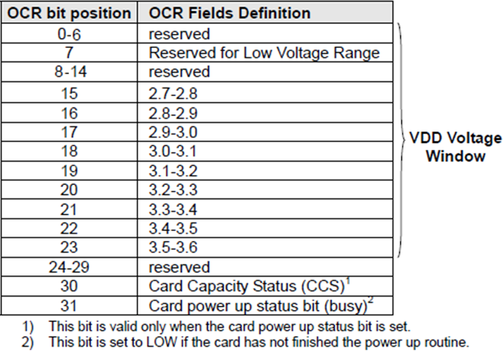
SD卡初始化
ACMD41命令格式如下表所示：
ACMD41指令响应(R3)，包含了SD卡OCR寄存器内容，其定义如右表所示：
对于支持CMD8的卡，主机设置ACMD41的参数HCS=1，告诉SD卡，主机支持SDHC卡。
对2.0的卡，OCR的CCS位用于表示SDHC还是SDSC；对1.x的卡，则忽略该位；
对MMC卡，则不支持ACMD41，MMC卡只需要发送：CMD0和CMD1即可完成初始化。

Slide 11
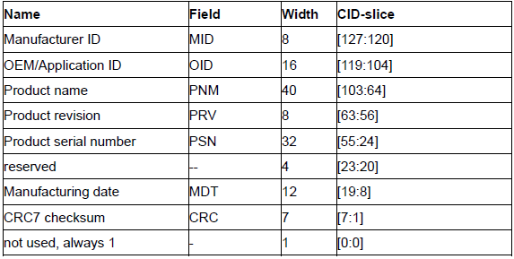
SD卡初始化
CMD2用于获取CID寄存器数据，CID寄存器各位定义如下表：
SD卡在收到CMD2后，将返回R2长响应（136位），其中包含128位有效数据（CID寄存器内容），存放在SDIO_RESP1~4等4个寄存器里面。通过读取这四个寄存器，就可以获得SD卡的CID信息。

Slide 12
SD卡初始化
CMD3，用于设置卡相对地址（RCA，必须为非0），对于SD卡（非MMC卡），在收到CMD3后，将返回一个新的RCA给主机，方便主机寻址。RCA的存在允许一个SDIO接口挂多个SD卡，通过RCA来区分主机要操作的是哪个卡。对于MMC卡，则不是由SD卡自动返回RCA，而是主机主动设置MMC卡的RCA，即通过CMD3带参数（高16位用于RCA设置），实现RCA设置。同样MMC卡也支持一个SDIO接口挂多个MMC卡，不同于SD卡的是所有的RCA都是由主机主动设置的，而SD卡的RCA则是SD卡发给主机的。
在获得卡RCA之后，我们便可以发送CMD9（带RCA参数），获得SD卡的CSD寄存器内容，从CSD寄存器，我们可以得到SD卡的容量和扇区大小等十分重要的信息。CSD寄存器我们在这里就不详细介绍了，关于CSD寄存器的详细介绍，请大家参考《SD卡2.0协议.pdf》。
至此，我们的SD卡初始化基本就结束了，最后通过CMD7命令，选中我们要操作的SD卡，即可开始对SD卡的读写操作了。

Slide 13
SD卡读数据
发送CMD16指令，设置数据块大小
等待CMD16响应(R1)
注意：CMD16设置的数据块大小，一般为512字节，此设置直接决定SD卡的块大小，SD卡默认的块大小自动失效。
发送CMD17指令，开始读数据块
等待CMD17响应(R1)
读一个数据块的数据，完成单块读取

Slide 14
SD卡读数据
SD卡多块数据块读取流程
发送CMD16指令,设置数据块大小
结束多块数据块读取
等待CMD16响应(R1)
等待CMD12响应(R1)
发送CMD18指令,开始读数据块
发送CMD12指令,结束数据块读取
等待CMD18响应(R1)
……读取第N个数据块的数据
读第一个数据块的数据
读第二个数据块的数据

Slide 15
SD卡读数据指令
CMD16指令说明
命令编号 | 参数 | 响应 | 缩写 | 说明
CMD16 | [31:0]块长度(单位：字节) | R1 | SET_BLOCKLEN | 该指令设置SD卡的块大小(字节)，该指令设置后，后续所有的块操作指令(读/写)，都是以该指令设置的块大小为基准的。 注意：对高容量SD卡，块大小固定为512字节，不受此指令影响。

Slide 16
SD卡读数据指令
CMD17指令说明
命令编号 | 参数 | 响应 | 缩写 | 说明
CMD17 | [31:0]数据地址（单位：字节（SDSC） 、512字节（SDHC）） | R1 | READ_SINGLE_BLOCK | 该指令用于读取SD卡一个块的数据。该指令带一个参数，表示要读取的数据块首地址。 块大小由CMD16设置。 注意：对高容量SD卡，块大小固定为512字节。

Slide 17
SD卡读数据指令
CMD18指令说明
命令编号 | 参数 | 响应 | 缩写 | 说明
CMD18 | [31:0]数据地址（单位：字节（SDSC） 、512字节（SDHC）） | R1 | READ_MULTIPLE_BLOCK | 连续读取SD卡多数据块数据，直到主机发送CMD12指令。该指令带一个参数，表示要读取的数据块首地址。 块大小由CMD16设置。 注意：对高容量SD卡，块大小固定为512字节。

Slide 18
SD卡读数据指令
CMD12指令说明
命令编号 | 参数 | 响应 | 缩写 | 说明
CMD12 | [31:0]无效 | R1b | STOP_TRANSMISSION | 强制结束当前SD的数据传输。用于多块数据读写时，结束传输用。 注意：该指令对SD卡多块读指令和多块写指令都有效！

Slide 19
SD卡写数据
SD卡单块数据块写入流程
发送CMD16指令，设置数据块大小
此处省略了等待指令响应的步骤
发送CMD13指令，查询卡状态
等待READY_FOR_DATA位=1
发送CMD24指令，开始写入数据
写一个数据块的数据，完成单块写入

Slide 20
SD卡写数据
该指令仅对SD卡有效。另外，在ACMD指令发送之前，需先发送CMD55
SD卡多块数据块写入流程
发送CMD16指令,设置数据块大小
完成多数据块写入
发送ACMD23指令,预擦除数据块
等待SD卡写入过程结束
发送CMD25指令,开始写数据块
发送CMD13指令,查询卡状态
写入第一个数据块的数据
发送CMD12指令,结束数据块写入
写入第二个数据块的数据
……写入第N个数据块的数据

Slide 21
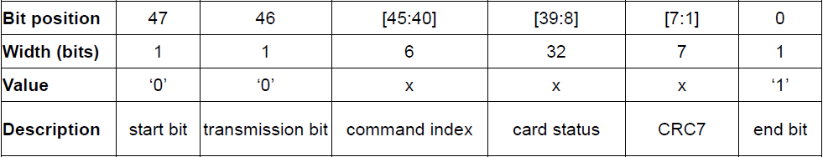
SD卡写数据指令
CMD13指令说明
命令编号 | 参数 | 响应 | 缩写 | 说明
CMD13 | [31:16]RCA [15:0]无效 | R1 | SEND_STATUS | 被选中的卡返回其状态。目标SD卡通过参数RCA来选则。
R1响应：
SD卡状态，请参考《SD卡2.0协议.pdf》第63页-Table 4-35

Slide 22
SD卡写数据指令
CMD24指令说明
命令编号 | 参数 | 响应 | 缩写 | 说明
CMD24 | [31:0]数据地址（单位：字节（SDSC） 、512字节（SDHC）） | R1 | WRITE_BLOCK | 该指令用于写入SD卡一个块的数据。该指令带一个参数，表示要写入的数据块首地址。 块大小由CMD16设置。 注意：对高容量SD卡，块大小固定为512字节。

Slide 23
SD卡写数据指令
ACMD23指令说明
命令编号 | 参数 | 响应 | 缩写 | 说明
ACMD23 | [31:23]无效[22:0]数据块个数 | R1 | SET_WR_BLK_ERASE_COUNT | 设置需要预擦除的数据块个数，以提高SD卡多数据块写入性能(速度)。
注意：发送ACMD之前，必须先发送CMD55，通知SD卡，接下来要发送的是应用命令（APP CMD），而非标准命令

Slide 24
SD卡写数据指令
CMD55指令说明
命令编号 | 参数 | 响应 | 缩写 | 说明
CMD55 | [31:16]RCA [15:0]无效 | R1 | APP_CMD | 该指令通知SD卡，接下来要发送的是应用命令(APP CMD)。目标SD卡通过参数RCA来选则。 注意：所有APP CMD(ACMD)发送之前，都应该先发送CMD55！！

Slide 25
SD卡写数据指令
CMD25指令说明
命令编号 | 参数 | 响应 | 缩写 | 说明
CMD25 | [31:0]数据地址（单位：字节（SDSC） 、512字节（SDHC）） | R1 | WRITE_MULTIPLE_BLOCK | 连续写入SD卡多数据块数据，直到主机发送CMD12指令。该指令带一个参数，表示要写入的数据块首地址。 块大小由CMD16设置。 注意：对高容量SD卡，块大小固定为512字节。

Slide 26
2、SDIO简介
SDIO，全称： Secure Digital Input and Output ，即安全数字输入输出接口。它是在SD卡接口的基础上发展而来，它可以兼容之前的SD卡，并可以连接SDIO接口设备，比如：蓝牙、WIFI、照相机等。
SDIO和SD卡规范间的一个重要区别是增加了低速标准。低速卡的目标应用是以最小的硬件开支支持低速I/ O能力。低速卡支持类似调制解调器、条码扫描仪和GPS接收器等应用。
STM32的SDIO控制器支持多媒体卡（MMC卡）、SD存储卡、SD I/O卡和CE-ATA设备。

Slide 27
STM32 SDIO接口特点包括：
①与多媒体卡系统规格书版本4.2全兼容。支持三种不同的数据总线模式：1位(默认)、4位和8位。
②与较早的多媒体卡系统规格版本全兼容(向前兼容)。
③与SD存储卡规格版本2.0全兼容。
④与SD I/O卡规格版本2.0全兼容：支持两种不同的数据总线模式：1位(默认)和4位。
⑤完全支持CE-ATA功能(与CE-ATA数字协议版本1.1全兼容)。 8位总线模式下数据传输速率可达48MHz。
⑥数据和命令输出使能信号，用于控制外部双向驱动器。

Slide 28
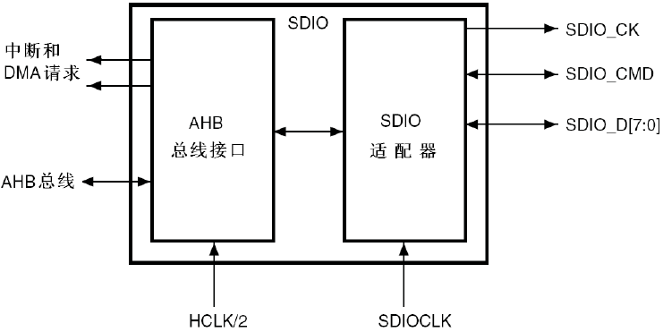
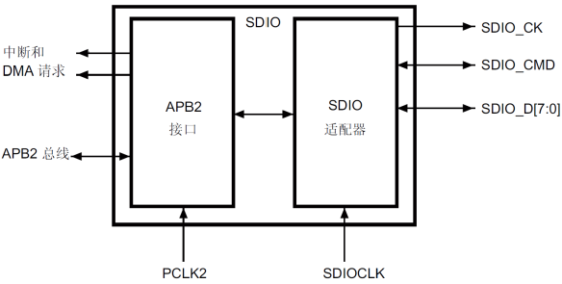
复位后SDIO_D0用于数据传输。初始化后主机可以改变数据总线的宽度（通过ACMD6命令设置）。
如果一个多媒体卡接到了总线上，则SDIO_D0、SDIO_D[3:0]或SDIO_D[7:0]可以用于数据传输。
MMC版本V3.31和之前版本的协议只支持1位数据线，所以只能用SDIO_D0（为了通用性考虑，在程序里面我们只要检测到是MMC卡就设置为1位总线数据）。
STM32F407

Slide 29
SDIO时钟
卡时钟（SDIO_CK）：每个时钟周期在命令和数据线上传输1位命令或数据。对于SD或SD I/O卡，时钟频率可以在0MHz至25MHz间变化。
SDIO适配器时钟（SDIOCLK）：该时钟用于驱动SDIO适配器，可用于产生SDIO_CK时钟。对F1来说，SDIOCLK来自HCLK(72Mhz)；对F4来说，SDIOCLK来自PLL48CK(48Mhz)。
F1：AHB总线接口时钟（HCLK/2）：该时钟用于驱动SDIO的AHB总线接口，其频率为HCLK/2=36Mhz。
F4：APB2总线接口时钟（PCLK2）：该时钟用于驱动SDIO的APB2总线
接口，其频率为PCLK2=84Mhz。
SDIO_CK计算公式：SDIO_CK=SDIOCLK/(2+CLKDIV)
注意：在SD卡初始化时，SDIO_CK不可以超过400Khz，初始化完成后，可以设置为最大频率（但不可以超过SD卡最大操作频率）。

Slide 30
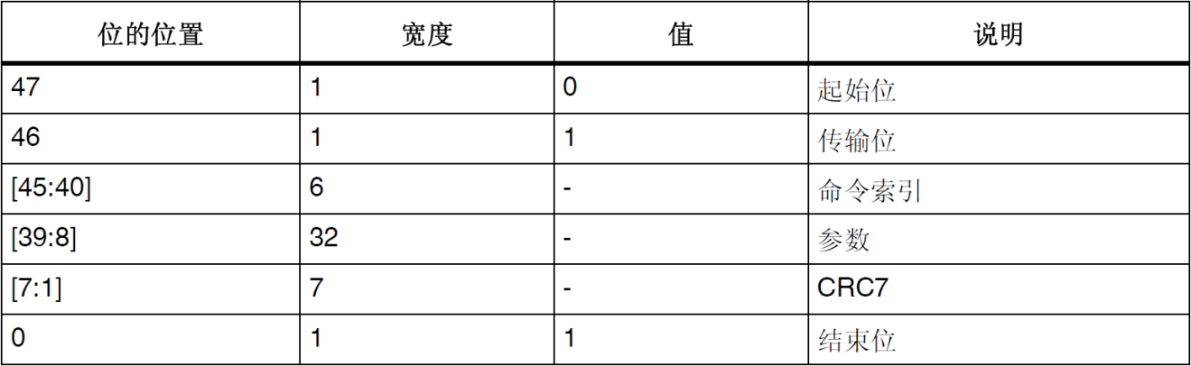
SDIO命令与响应
SDIO的命令分为：应用相关命令(ACMD)和通用命令(CMD)两部分。发送ACMD时，需先发送CMD55。
SDIO所有的命令和响应都是在SDIO_CMD引脚上面传输的，命令长度固定为48位，SDIO命令格式如下表所示：
其中：除了命令索引和参数需要我们设置，其他都是由SDIO硬件自动控制。命令索引（如CMD0，CMD1之类）由SDIO_CMD寄存器设置，命令参数则由SDIO_ARG寄存器设置。

Slide 31
SDIO命令与响应
SDIO的命令分为：应用相关命令(ACMD)和通用命令(CMD)两部分。发送ACMD时，需先发送CMD55。
SDIO所有的命令和响应都是在SDIO_CMD引脚上面传输的，命令长度固定为48位，SDIO命令格式如下表所示：
其中：除了命令索引和参数需要我们设置，其他都是由SDIO硬件自动控制。命令索引（如CMD0，CMD1之类）由SDIO_CMD寄存器设置，命令参数则由SDIO_ARG寄存器设置。

Slide 32
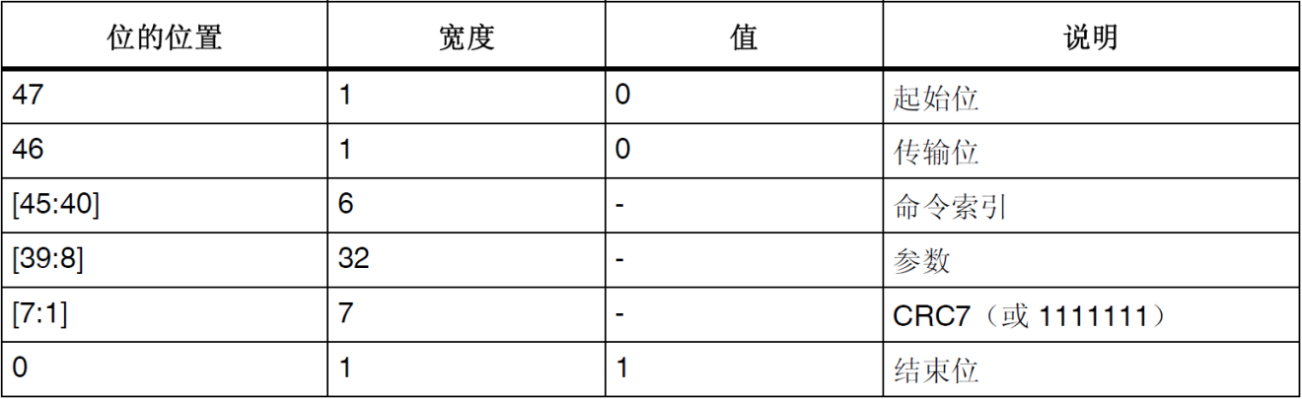
SDIO命令与响应
一般SD卡在接收到命令行，都会有一个应答（CMD0例外），这个应答我们也称之为响应。STM32的SDIO接口，支持2种响应类型：短响应(48位)和长响应(136位)。
STM32 SDIO短响应（48位）格式如下表所示：

Slide 33
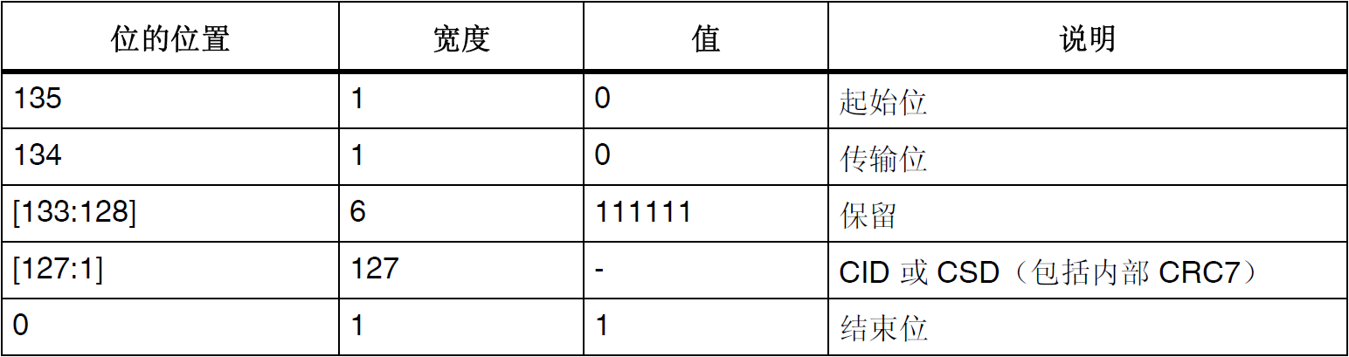
SDIO命令与响应
STM32 SDIO长响应（136位）格式如下表所示：
不论是短响应还是长响应，硬件都会自动滤除了起始位、传输位、CRC7以及结束位等信息，对于短响应，命令索引存放在SDIO_RESPCMD寄存器，参数则存放在SDIO_RESP1寄存器里面。对于长响应，则仅留CID/CSD位域，存放在SDIO_RESP1~SDIO_RESP4等4个寄存器。

Slide 34
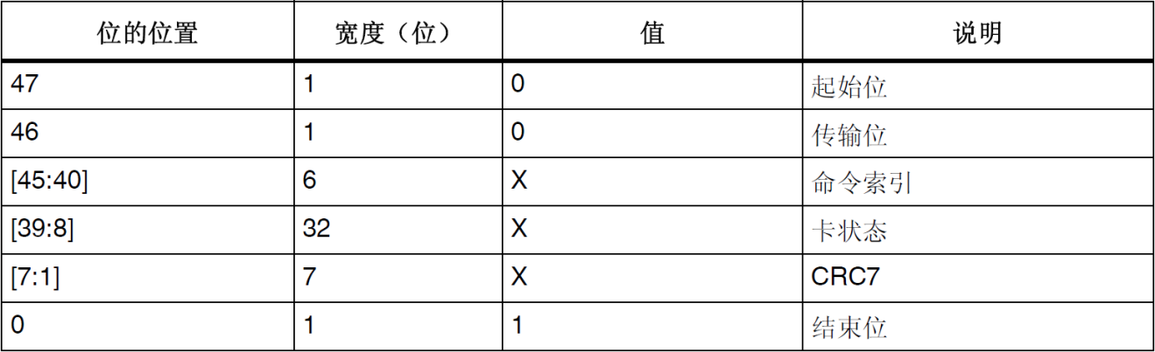
SDIO命令与响应
SD卡总共有6类响应（R1、R1b、R2、R3、R6、R7），我们这里以R1为例简单介绍一下。R1（普通响应命令）响应属于短响应，其长度为48位，如下表所示：
在收到R1响应后，我们可以从SDIO_RESPCMD寄存器和SDIO_RESP1寄存器分别读出命令索引和卡状态信息。关于其他响应的介绍，请大家参考光盘:《SD卡2.0协议.pdf》或《STM32中文参考手册》SDIO章节。

Slide 35
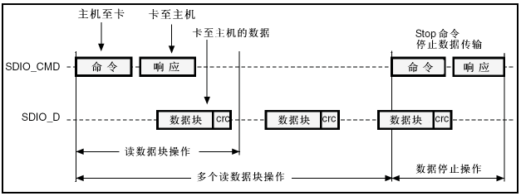
SDIO块数据传输
SDIO与SD卡通信一般以数据块的形式进行传输，SDIO(多)数据块读操作，如下图所示：
从机在收到主机相关命令后，开始发送数据块给主机，所有数据块都带CRC校验（由硬件自动处理），单个数据块读的时候，在收到1个数据块以后即可以停止了，不需要发送停止命令（CMD12）。但是多块数据读的时候，SD卡将一直发送数据给主机，直到接到主机发送的STOP命令（CMD12）。

Slide 36
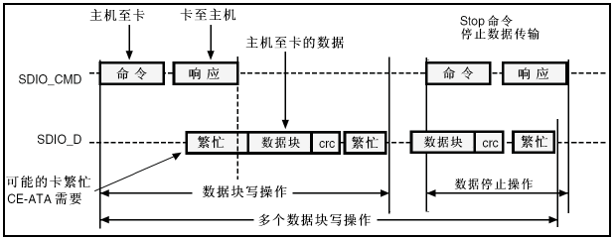
SDIO块数据传输
SDIO(多)数据块写操作，如下图所示：
数据块写操作同数据块读操作基本类似，只是数据块写的时候，多了一个繁忙判断，新的数据块必须在SD卡非繁忙的时候发送。这里的繁忙信号由SD卡拉低SDIO_D0，以表示繁忙，SDIO硬件自动控制，不需要我们软件处理。

Slide 37
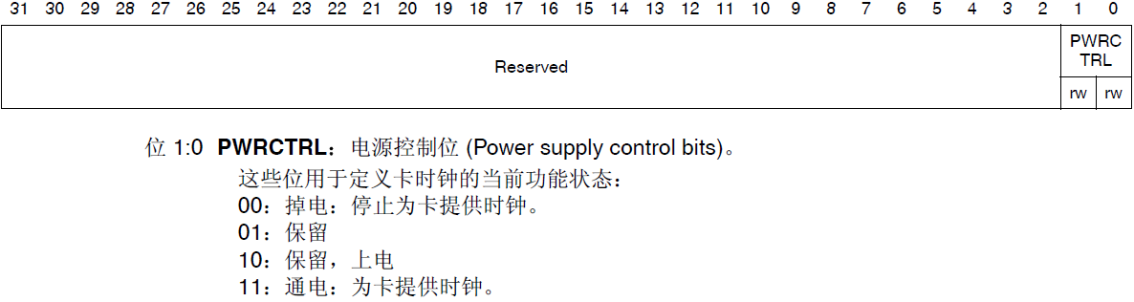
SDIO寄存器
SDIO电源控制寄存器（SDIO_POWER）
该寄存器只有最低2位(PWRCTRL[1:0])有效，其他都是保留位，STM32复位以后，PWRCTRL=00，处于掉电状态。所以，我们首先要给SDIO上电，设置这两个位为：11。

Slide 38
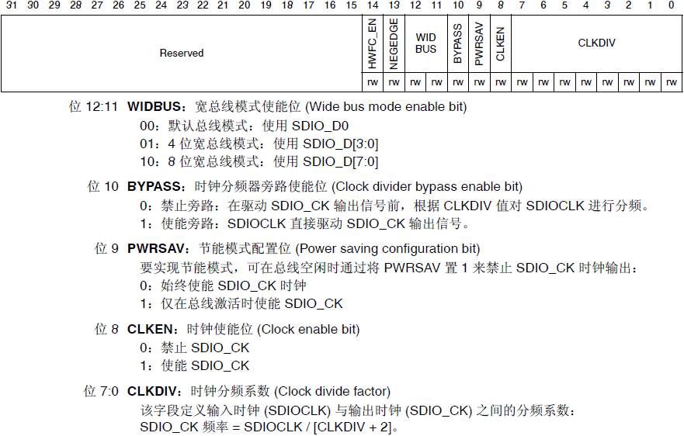
SDIO时钟控制寄存器（SDIO_CLKCR）
注意：当SDIO_CK频率过快时，可能导致SD卡通信失败，此时，建议降低SDIO_CK试试。

Slide 39
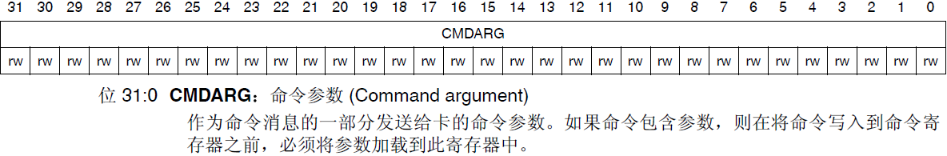
SDIO参数寄存器（SDIO_ARG）
该寄存器用于存储命令参数。注意：参数必须先于命令写入。

Slide 40
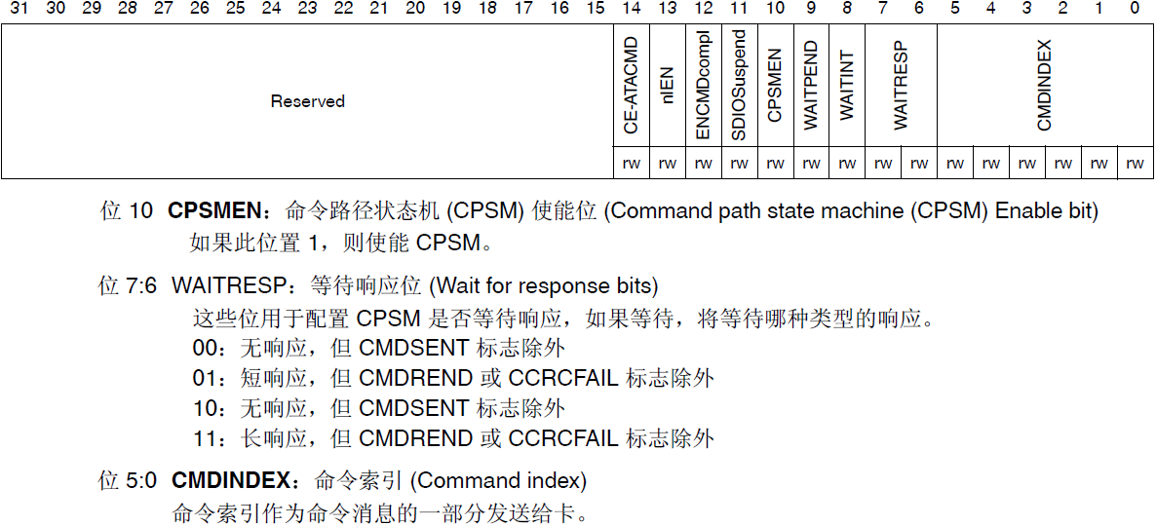
SDIO命令寄存器（SDIO_CMD）
低6位为命令索引，即要发送的命令索引号（如发送CMD1，其值为1，索引就设置为1）。位[7:6]，用于设置等待响应位，用于指示CPSM是否需要等待，以及等待类型等。CPSM：即命令通道状态机，请参考《STM32中文参考手册》相关章节。命令通道状态机我们一般都是开启的，所以位10要设置为1。

Slide 41
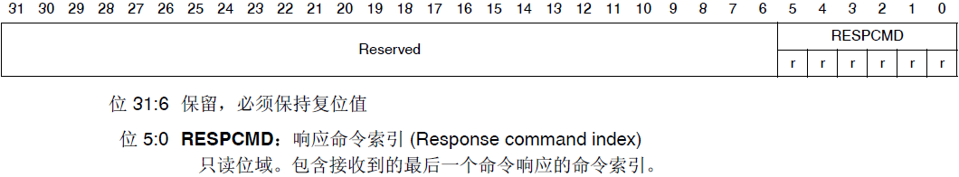
SDIO命令响应寄存器（SDIO_RESPCMD）
该寄存器只有低6位有效，比较简单，用于存储最后收到的命令响应中的命令索引。如果传输的命令响应不包含命令索引，则该寄存器的内容不可预知。

Slide 42
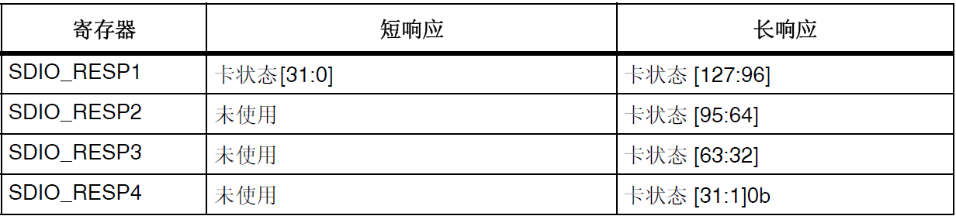
SDIO命令响应1~4寄存器（SDIO_RESPx，x=1~4）
命令响应寄存器组，总共包含4个32位寄存器组成，用于存放接收到的卡响应部分的信息。如果收到短响应，则数据存放在SDIO_RESP1寄存器里面，其他三个寄存器没有用到。而如果收到长响应，则依次存放在SDIO_RESP1~ SDIO_RESP4里面

Slide 43
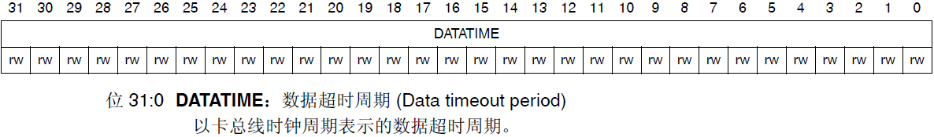
SDIO数据定时器寄存器（SDIO_DTIMER）
该寄存器用于存储以卡总线时钟（SDIO_CK）为周期的数据超时时间，一个计数器将从SDIO_DTIMER寄存器加载数值，并在数据通道状态机(DPSM)进入Wait_R或繁忙状态时进行递减计数，当DPSM处在这些状态时，如果计数器减为0，则设置超时标志。DPSM：即数据通道状态机，类似CPSM，详见《STM32中文参考手册》相关章节。
注意：在写入数据控制寄存器（SDIO_DCTRL），进行数据传输之前，须先写入该寄存器（SDIO_DTIMER）和数据长度寄存器（SDIO_DLEN）！

Slide 44
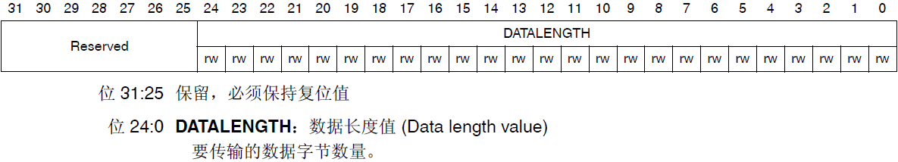
SDIO数据长度寄存器（SDIO_DLEN）
该寄存器低25位有效，用于设置需要传输的数据字节长度。对于块数据传输，该寄存器的数值，必须是数据块长度（通过SDIO_DCTRL设置）的倍数。
即：假定数据块大小为512字节，那么SDIO_DLEN的设置，必须是512的整数倍，最大可以设置读取65535个数据块。

Slide 45
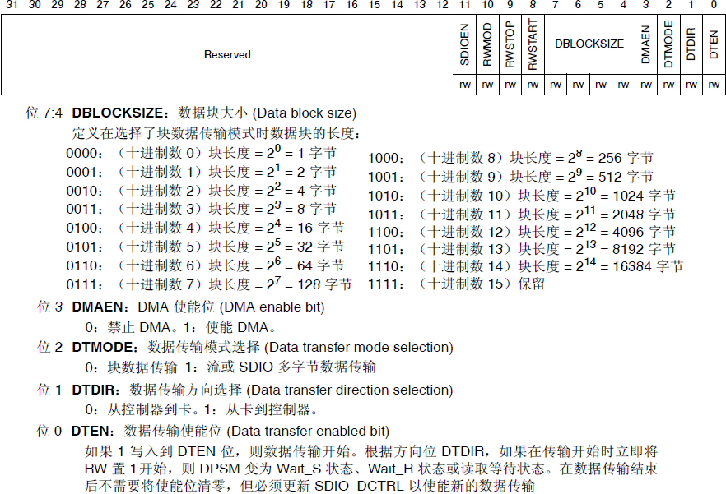
SDIO数据控制寄存器（SDIO_DCTRL）
该寄存器，用于控制数据通道状态机(DPSM)，包括数据传输使能、传输方向、传输模式、DMA使能、数据块长度等信息的设置。
我们需要根据自己的实际情况，来配置该寄存器，才可正常实现数据收发。

Slide 46
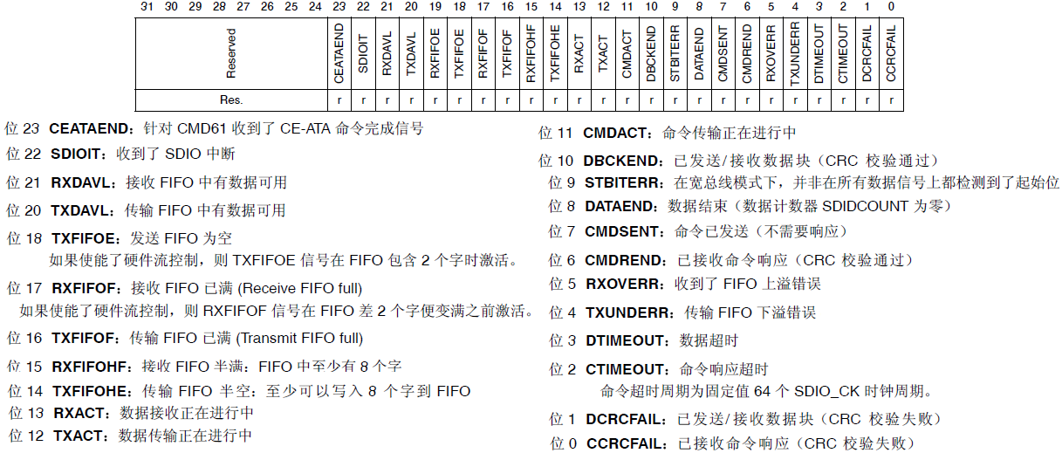
SDIO状态寄存器（SDIO_STA）
另外，SDIO的清除中断寄存器(SDIO_ICR)和中断屏蔽寄存器(SDIO_MASK)，这两个寄存器和状态寄存器(SDIO_STA)每个位的定义都相同，只是功能各有不同。请参考着学习。
状态寄存器可以用来查询SDIO控制器的当前状态，以便处理各种事务。比如SDIO_STA的位2表示命令响应超时，说明SDIO的命令响应出了问题。我们通过设置SDIO_ICR的位2则可以清除这个超时标志。

Slide 47
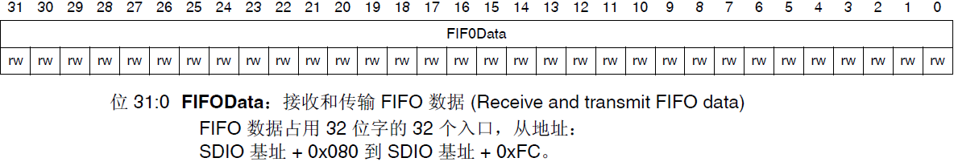
SDIO数据FIFO寄存器（SDIO_FIFO）
数据FIFO寄存器包括接收和发送FIFO，他们由一组连续的32个地址上的32个寄存器组成，CPU可以使用FIFO读写多个操作数。例如我们要从SD卡读数据，就必须读SDIO_FIFO寄存器，要写数据到SD卡，则要写SDIO_FIFO寄存器。SDIO将这32个地址分为16个一组，发送接收各占一半。而我们每次读写的时候，最多就是读取接收FIFO或写入发送FIFO的一半大小的数据，也就是8个字（32个字节）。
注意：操作SDIO_FIFO必须是以4字节对齐的内存操作，否则可能出错！

Slide 49

物联网
本章到此结束
谢谢！

